Slide 1
Trianon a magyar politikai gondolkodásban
Pók Attila BTK, IASK 2020 . szeptember 24.

Slide 2
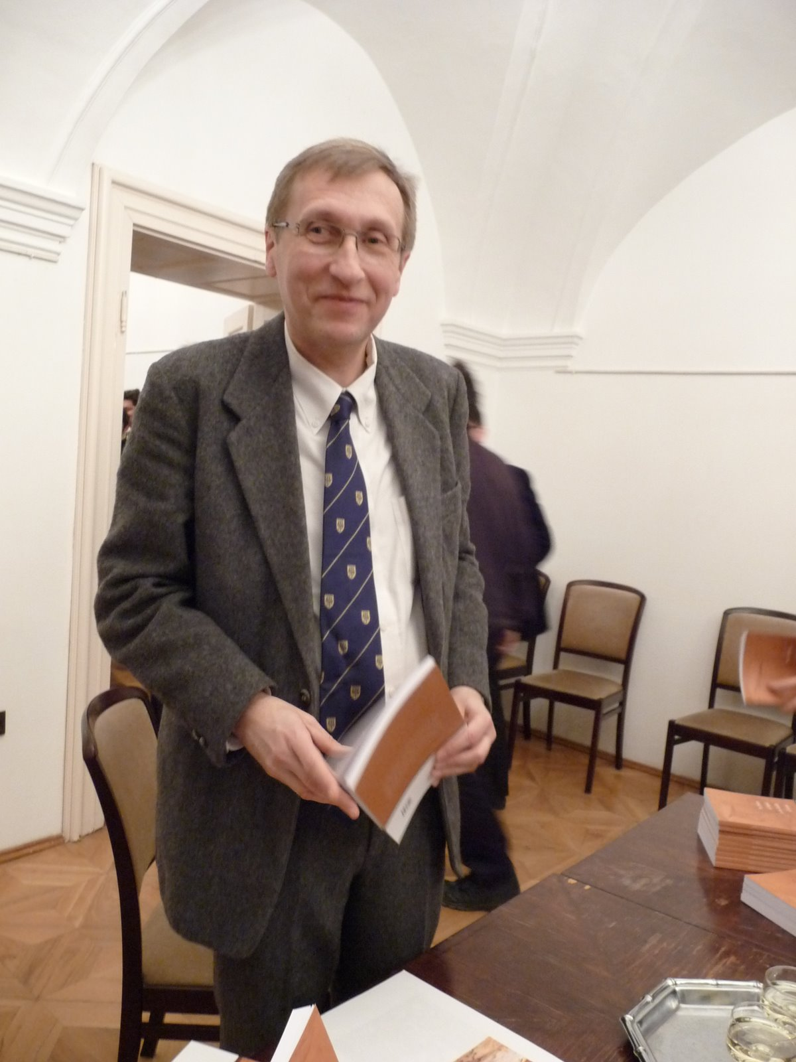

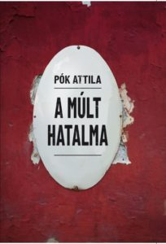
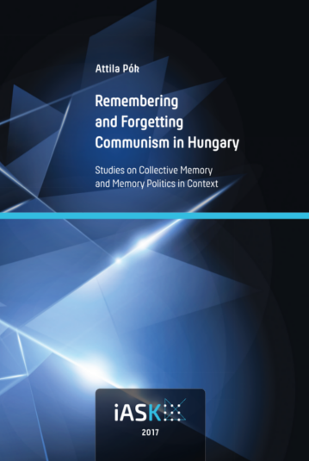
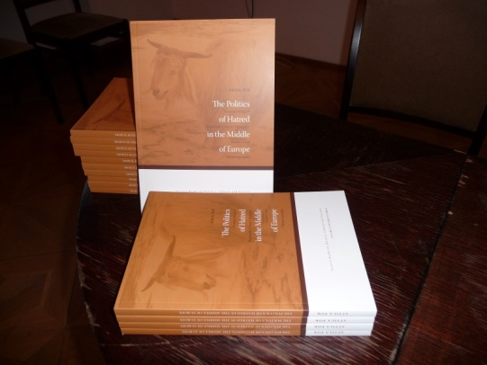
Attila Pók:
2009, 2010, 2017, 2018

Slide 3
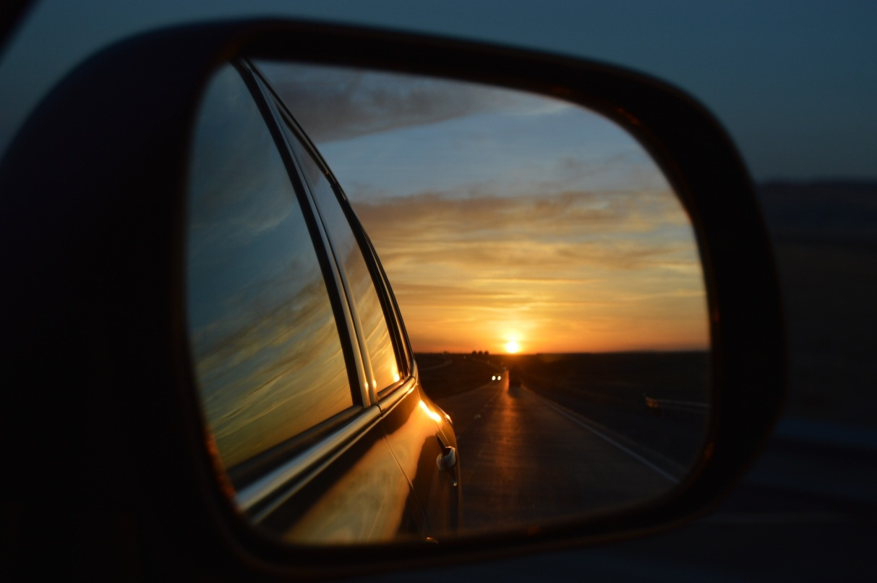
Utak a múlthoz:
tudomány – politika – oktatás – közemlékezet, a politikai gondolkodás dilemmái

Slide 4
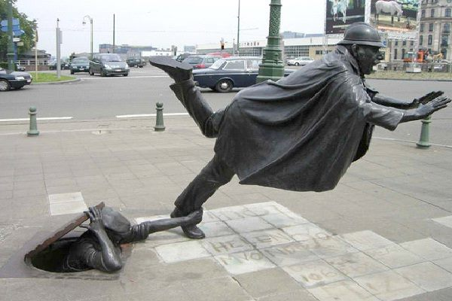
Fogalmak hatalma:
bukás, centrifugális és centripetális erők, felbomlás, felosztás, összeomlás, széthullás, szétzúzás, széttépés
De Vaartkapoen, Tom Frantzen, Brüsszel, Belgium
Brüsszel legviccesebb szobra, mely egy a csatornából előbújó ember által elgáncsolt rendőrt ábrázol, a Molenbeek városrészen található. (https://adriaholiday.hu/blog/erdekes-szobrok-a-nagyvilagban-27 )

Slide 5
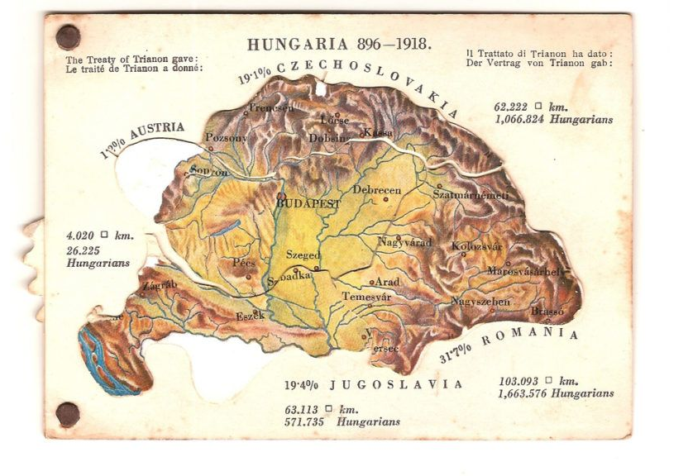
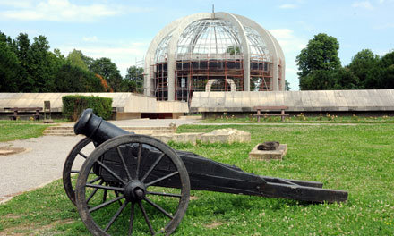
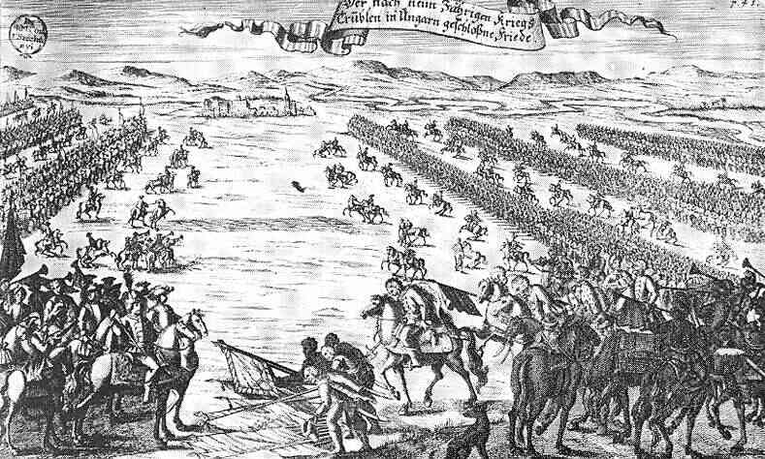
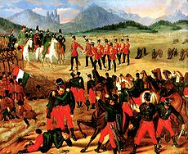
Trianon: múlt és/vagy jelen
Muhi-Mohács
Majtény
Világos
Trianon
1) Mohács, nemzeti emlékhely; 2) A majtényi fegyverletétel - rézmetszet
(Bánkúti Imre: A szatmári béke.
1981. );
3) Fegyverletétel Világosnál (Szikcsák Wikipedia)
Térkép: Területi felosztás (24.hu / Bihari D. )

Slide 6
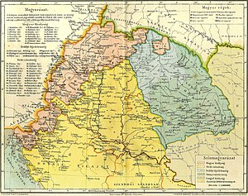
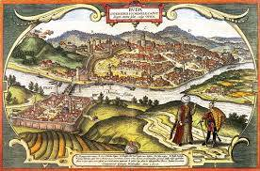
Az állam halála, a nemzeti lét folyamatossága
Magyar és Erdélyország 1629 (Pallas)

Slide 7
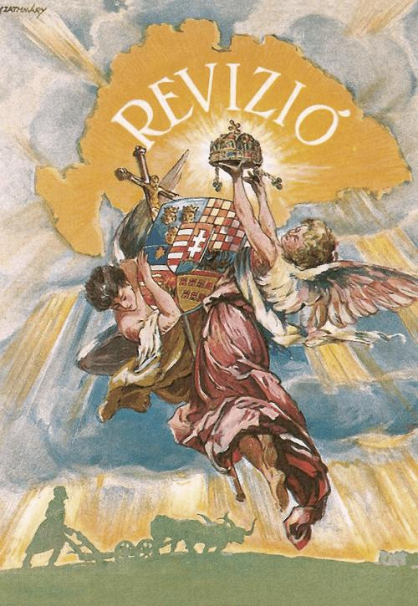
A revízió korlátai és lehetőségei
Egykori képeslap (1920)
(ogyk)

Slide 8
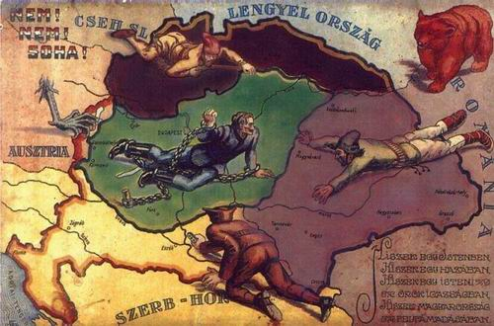

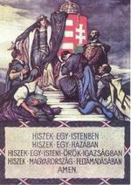
Ok és felelősség, áldozatiság és önvizsgálat
Egykori képeslapok (1920, 1923)
(gondola.hu 2005)
A Trianon szóból (tria non = három nem) is jelszó lett: "Nem, nem, soha!".

Slide 9
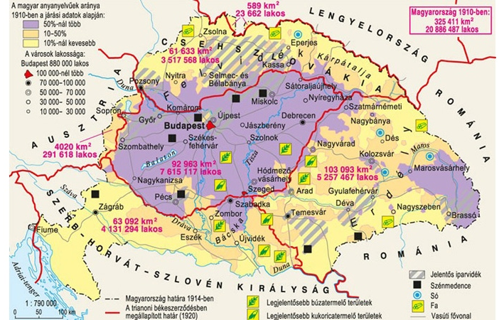
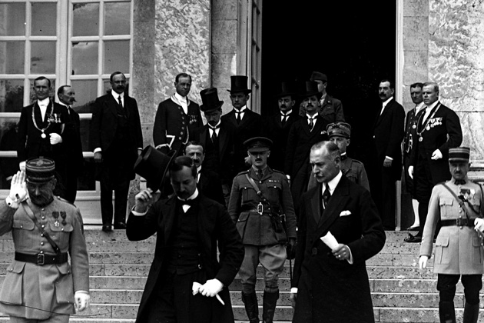
Trianon
Ablonczy Balázs térképe
Magyar küldöttség a Trianoni szerződés aláírása után

Slide 10
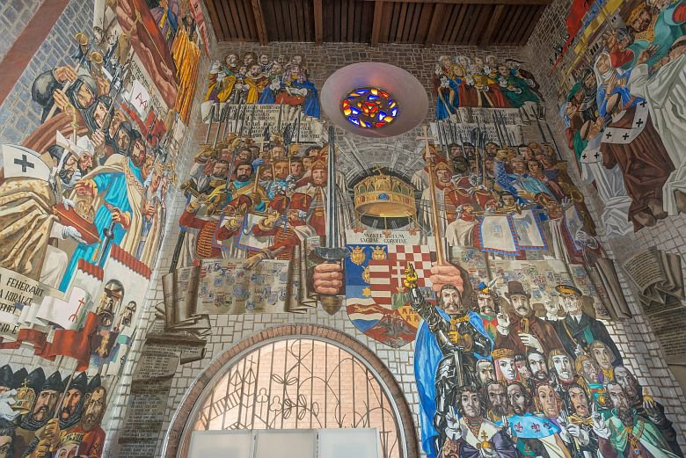
Elkerülhetetlen volt?
Magyarország régi alakjában nem maradhatott fenn, az engedékenység éppúgy felrobbantotta volna, mint a türelmetlenség. Dunai népek tejtestvérsége? (Németh László)
Abanovák Seccoja a Szent István
Mauzóleumban
(Székesfehérvárr, Várgondnokság)

Slide 11
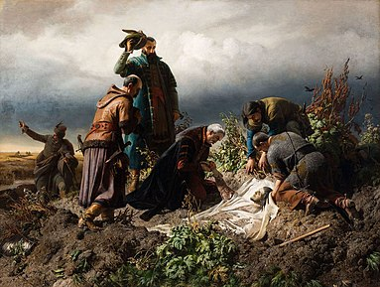
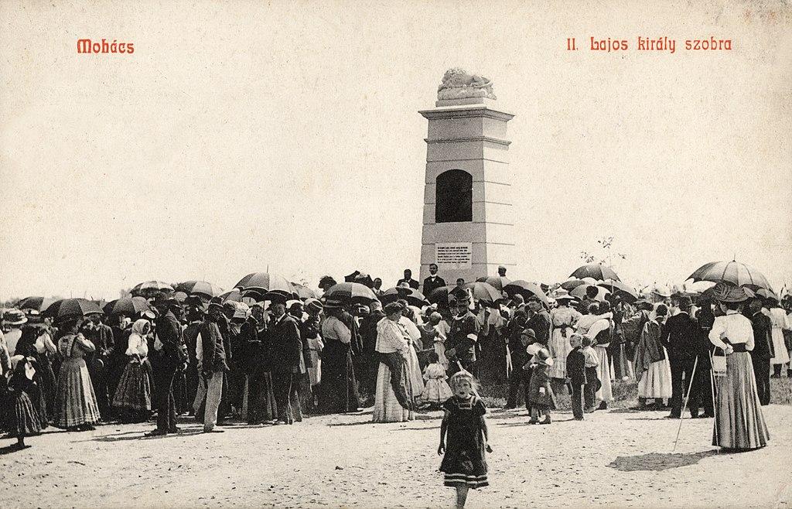
Gyökerek Mohácsnál?
Vérveszteség, betelepítések
Székely Bertalan: II. Lajos holttestének megtalálása
Emlékünnepség II. Lajos emlékművénél Mohácson (Képeslap 1902)

Slide 12
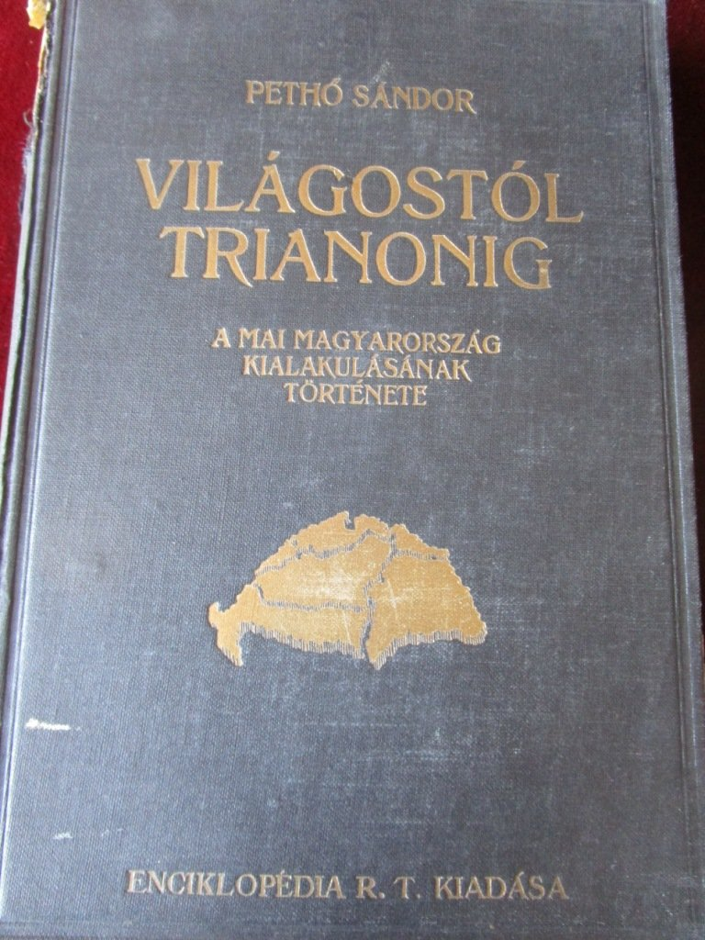
Elit megosztottsága, szociális mulasztások, politikai bűnök, nemzetiségi politika.
A felelősséget meg kell osztani az októbristák és a háború előtti 67-es kormányok meg a háborús kormányok sokféle balfogása és mulasztása között, 1880-90-s évekig kell visszamenni. (Pethő Sándor, 1925)

Slide 13
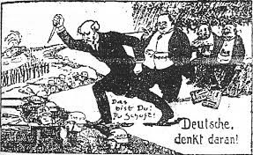
Tőrdöfés?
Minket (németeket és magyarokat) az egész világ egyesült hadereje sem tudott volna legyőzni, csak az árulás, gonoszság a lelkek félrevezetése és megfertőzése, a nép nagy részének inkább kellett a senkiháziak által adott nagy szabadságnak nevezett rendetlenség, fegyelmezetlenség, törvénytelenség, mint az igaz magyar urak bölcs, de kemény rendje és fegyelme. (Körmendi Horváth József 1928)
https://tenyleg.com/index.php?action=recordView&type=places&category_id=3847&id=938135

Slide 14
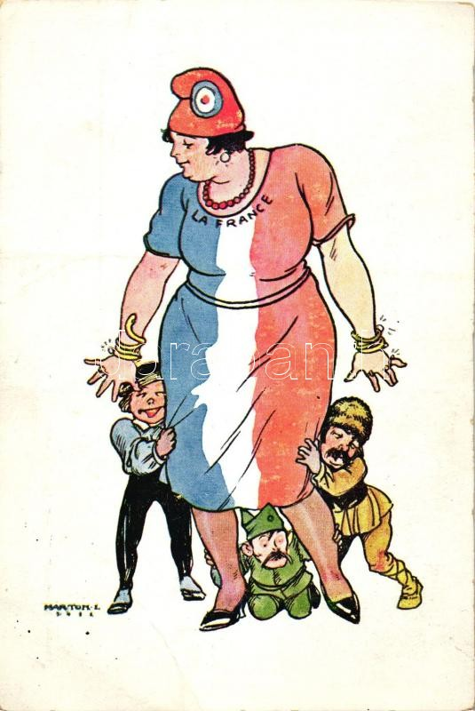
Nincsenek mély gyökerek:
Trianont az első világháború utolsó két évének nagyhatalmi érdekeiből s a korábban adott antantígéretek beváltásából kotyvasztották össze olyan emberek, akik nagy részének fogalma sem volt a térség történelméről és valóságáról. (Tőkéczki L. 2000).”
A francia mama kedvencei (korabeli képeslap) (https://gallery.hungaricana.hu/hu/SzerencsKepeslap/1325711/?img=0

Slide 15
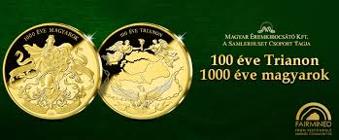
Továbblépési lehetőségek:
Nemzetközi közvélemény mozgósítása
Hirdessük, hogy az ezeréves Magyarország elválaszthatatlan gazdasági és politikai egység, szerves egészet képez (Körmendi Horváth József 1928), kulturális fölény, Nyugat védelme

Slide 16
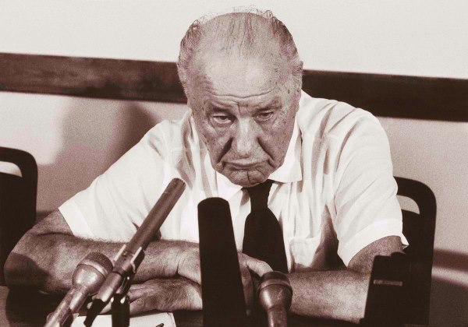
Mi annak a magyar népnek a küldötteiként veszünk részt ezen a történelmi jelentőségű tanácskozáson, amely államot alapítva 1100 éve él a Duna–Tisza táján, Európa közepén, így múltunk és jövőnk egyaránt az itt élő népek sorsához kötődik. Meggyőződésünk, hogy Európa minden népének legfőbb kívánsága a béke. Ha lehetséges, még fokozottabban így van ez a magyar nép esetében, amely évszázadokon át a hadak útjának kereszteződési pontján élt és mérhetetlen véráldozatokat hozott, hogy fennmaradhasson és megőrizze államát a fenyegető pusztulással szemben. (Kádár János, 1975)
Kádár János (Fotó: torténelemportál.hu ; Balogh Gábor, Nagy Magyarország 2009/1)

Slide 17
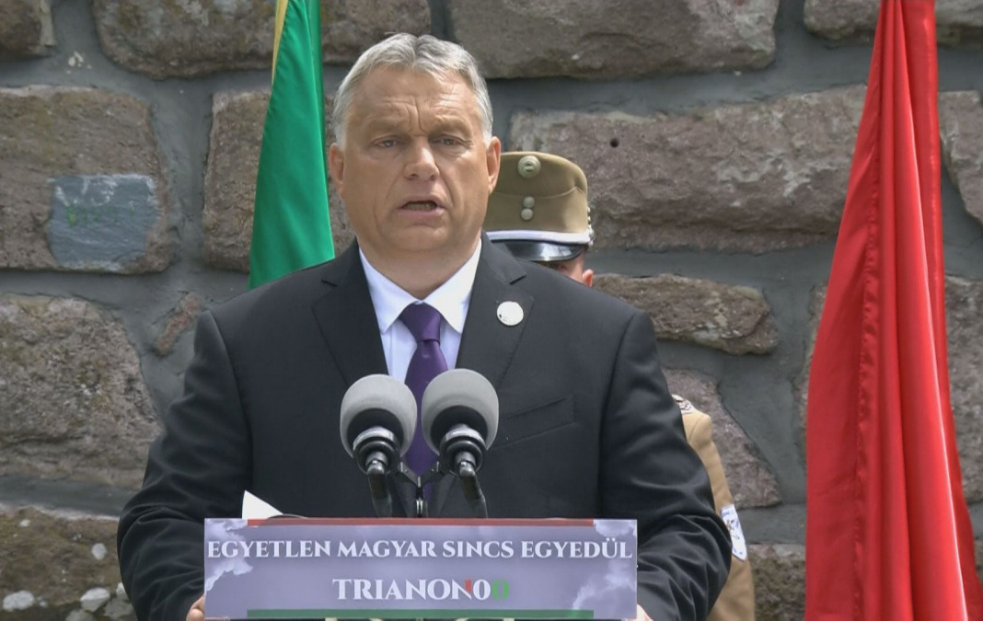
Bár az évszázadok alatt magyarok százezrei estek el a csatatereken, láthatta az egész világ, hogy a magyar nemzeten nem fog se a golyó, se a kardvas. Ha le is verik a lábáról, újra és újra feláll. (Orbán Viktor 2020)
Orbán Viktor (Fotó: hirtv.hu)

Slide 18
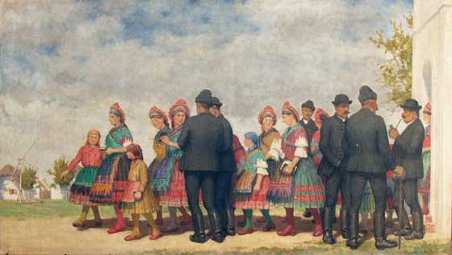
Regionális összefogás, autonómiák
Magyarországnak közelebbi és távolabbi szomszédaival együtt „két nagy lidércnyomása van: Németország és Oroszország, amelytől csak akkor szabadulhatnak meg, ha létrehozzák a Kelet-európai Államok Szövetségét….a szomszédos államokkal szemben Magyarországnak a továbbiakban csak „egyetlen kívánsága lehet: „a náluk lakó magyarok állampolgári jogainak tisztességes megadása és emberies bánásmód velük.’ (Szabó Dezső, 1939)
Szabó Dezső (Freskó Szekszárd vasútállomás Fotó: tolnaart.hu)

Slide 19
Trianon okai:
az ország soknemzetiségű jellege és a különböző nacionalizmusok explozív ereje;
a szomszédos országok, különösen Szerbia és Románia irredenta politikája;
a Nagy Háború győztes nagyhatalmainak stratégiai érdekei; és
a Kárpát-medencében kialakult kaotikus háború utáni állapotok és a forradalmi kormányok inkompetenciája. Az 1989–90-es rendszerváltás óta a békeszerződés értelmezései fokozatosan diverzifikálódtak, melynek következtében a korábbi konszenzus egyre inkább felbomlani látszik. (Romsics I. 2020)

Slide 20
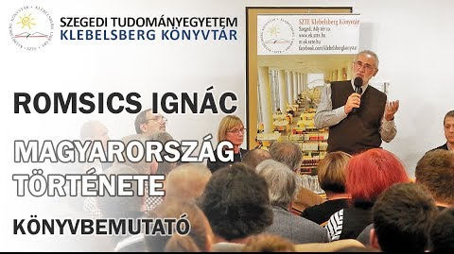
A politikai következtetés:
A magyarság teljes joggal tartja igazságtalannak a trianoni, illetve az 1947-benhelyére lépő párizsi békeszerződést. Elvitathatatlan joga az is, hogy az európai normáknak megfelelő önigazgatási jogokat követeljen a maga illetve kisebbségei számára. Ennél többet remélni azonban minden jel szerint illúzió, követelni pedig meggondolatlanság. (Romsics 2001)
Romsics Ignác könyvbemutató
Szegedi Egyetem (Fotó: youtube)

